Slide 1
Tre puckar - svensk ishockeys fortsatta väg genom och ur pandemin
16 april 2021

Slide 2
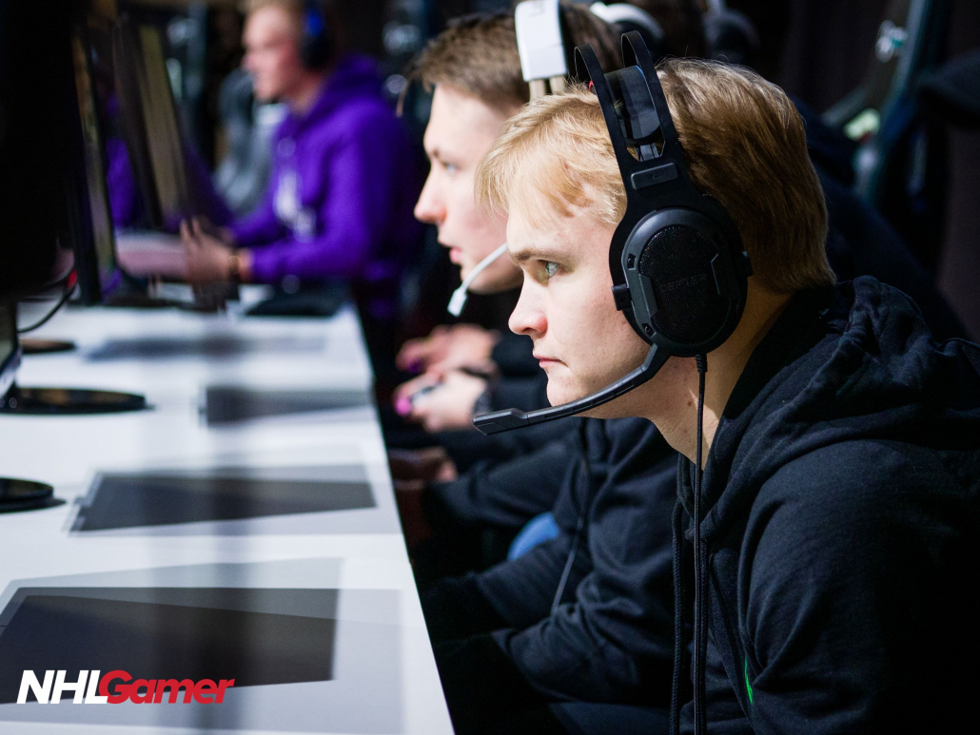
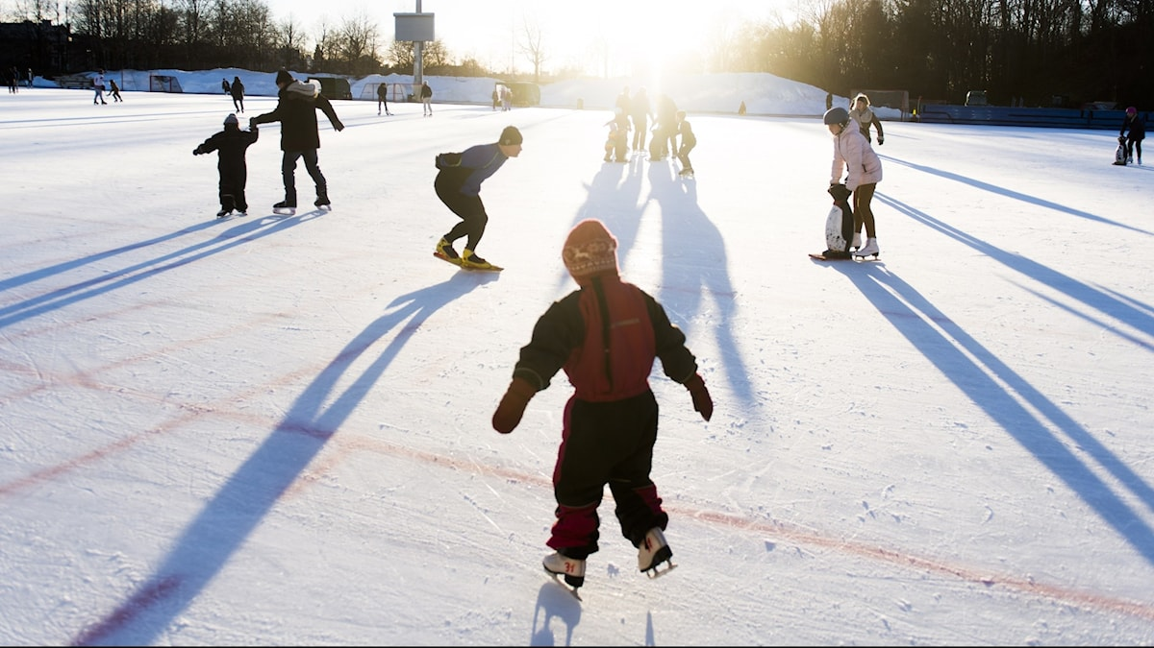
Tillbakablick – ett så annorlunda år
Restriktioner och tomma läktare – anpassning och kompensation
Ligaspel på seniornivå (yrkesmässig)
Ishockey för barn, ungdomar och seniorbredd
Internationella mästerskap
Ledarskap på olika nivåer har gjort skillnad
Kreativitet med nya anpassade lösningar
En sammanhållen svensk ishockey

Slide 3
RF:s scenarioplanering 2021-2022
Restriktioner kvarstår
Variabler med störst påverkan på idrottsrörelsen:
Samhällsekonomins utveckling
Restriktioner
Sammanfattning:
Oro över kommunala ekonomin
Växande hälsoklyfta
Stora evenemang minskar
Ekonomisk effekt 4-6 miljarder
Behov av extra stöd 2 miljarder (scenario 1/2, mer scenario 3/4)
Anpassa till mer träffsäkert stöd
Scenario 2 ”splittring”
Scenario 3 ”ideella nycklar”
Scenario 1 ”vi gör som förut”
Scenario 4 ”ny idrott”
Snabb åter- hämtning av ekonomin
Djup låg-konjunktur
Restriktioner lättas

Slide 4
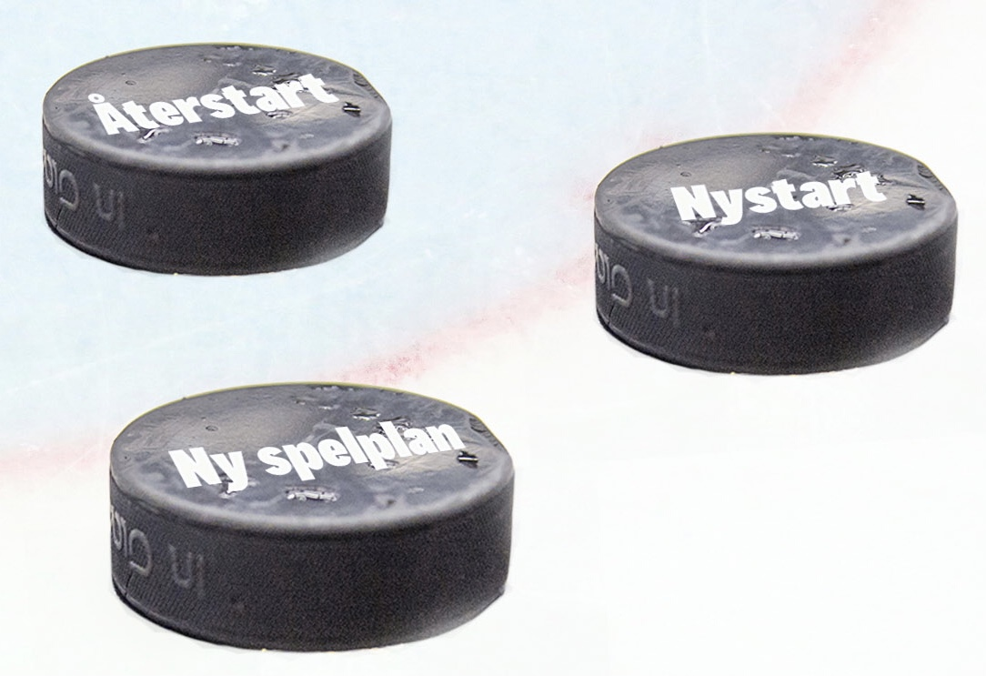
Tre puckar – svensk ishockeys fortsatta väg genom och ur pandemin

